Slide 1

Analiză experimentală a protocolului TLS 1.3
Proiect de licență
Student: Hasan Bogdan
Coordonator Științific: Conf.Dr.Ing. Octavian CATRINA

Slide 2
CUPRINS
Obiective
Cerințele lucrării
Tehnologii folosite
Protocolul TLS
Implementarea proiectului
Concluzii
Dezvoltari ulterioare

Slide 3
Siguranță
Punerea în practică a cunoștințelor dobândite în facultate
Utilizarea protocolului TLS în limbajul de programare Java
Comparație între versiunea nouă și cea veche(1.3 și 1.2)
OBIECTIVE

Slide 4
CERINȚELE LUCRĂRII
Familiarizarea cu certificate digitale, folosind utilitarul "keytool" specific limbajului Java, dar prezentând și utilitarul OpenSSL ca o alternativă a "keytool"
Dezvoltarea a două aplicații server-client care să poată comunica în mod nesigur pe Internet
Implementarea protocolului TLS cu opțiunea alegerii versiunii de protocol pornind de la aplicațiile dezvoltate anterior
Dezvoltarea unei aplicații de tip server care să poată folosi "HTTPS", dar și adăugarea unui plus de siguranță prin filtrarea conexiunii pe baza certificatului prezentat de client
Analiza protocolului folosind capturi de trafic și prin activarea înregistrării mesajelor din aplicație.

Slide 5
TEHNOLOGII FOLOSITE
Limbajul de programare Java, folosind distributia jdk 11.
Utilitarul Wireshark pentru capturi de trafic
Utilitarul OpenSSL
Utilitarul keytool
Mediul de dezvoltare InteliJ

Slide 6
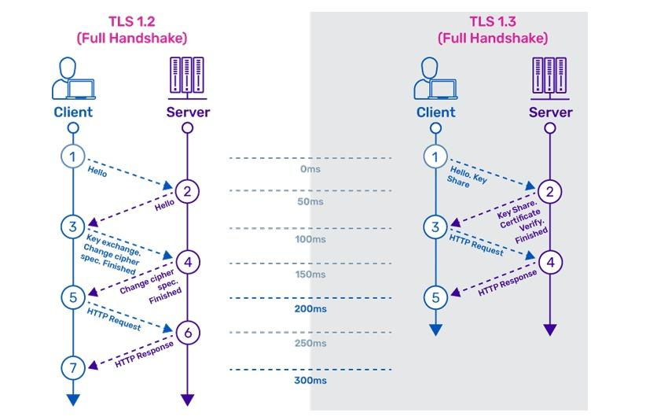
PROTOCOLUL TLS
Transport Layer Security (TLS) este un protocol criptografic care permite comunicații sigure pe Internet.
Principalele diferențe între versiunea 1.3 și 1.2 sunt: un proces de "handshake" mai simplu și rapid și eliminarea unor algoritmi de criptare și adăugarea unora noi, mult mai siguri, pentru care nu există vulnerabilități curente.

Slide 7

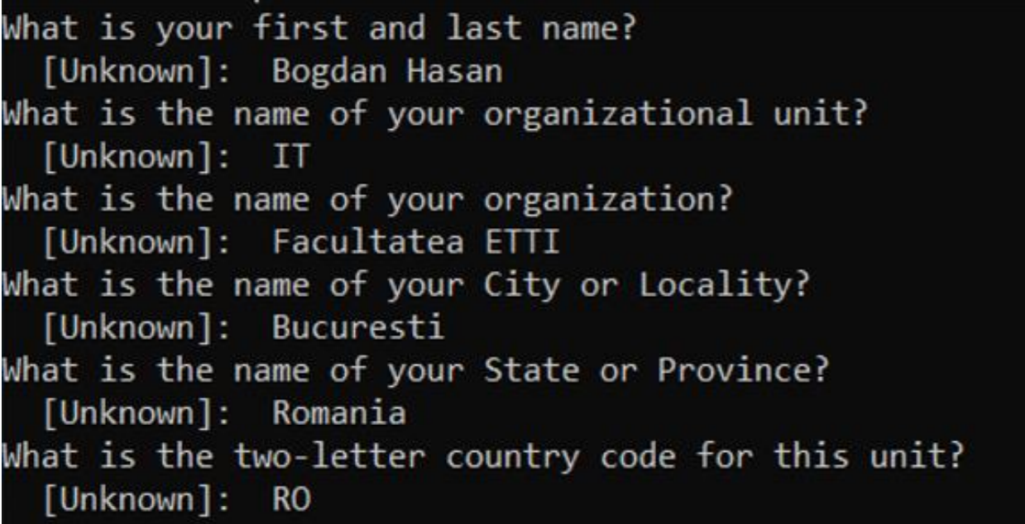
IMPLEMENTAREA PROIECTULUI
genkey – genereaza o pereche de chei;
alias – Atribuie un alias cheii;
keyalg – Algoritmul folosit în generarea cheii;
keystore – Numele keystore-ului dorit.

Slide 8
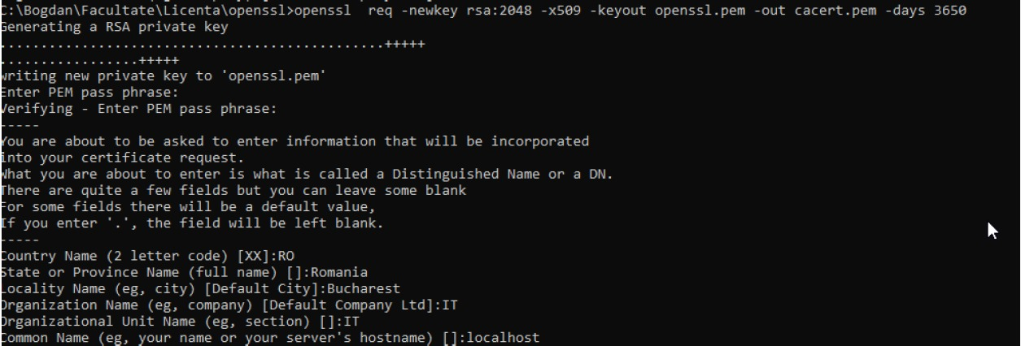
IMPLEMENTAREA PROIECTULUI
➢ Req – genereaza o cerere de crearea a certificatului;
➢ -newkey:rsa:2048 – algoritmul pentru generarea cheii;
➢ -x509 – generează un certificat de tip “self signed”;
➢ -keyout - fișierul care să scrie cheia;
➢ -out – fișierul în care să scrie;
➢ -days – numărul de zile de valabilitate

Slide 9
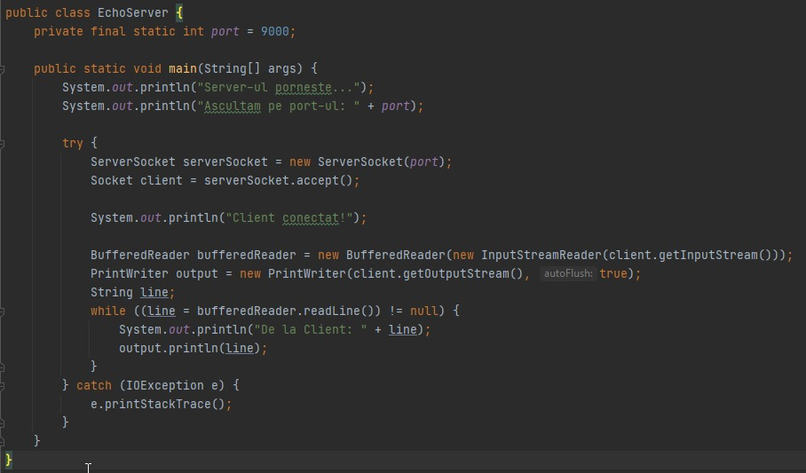
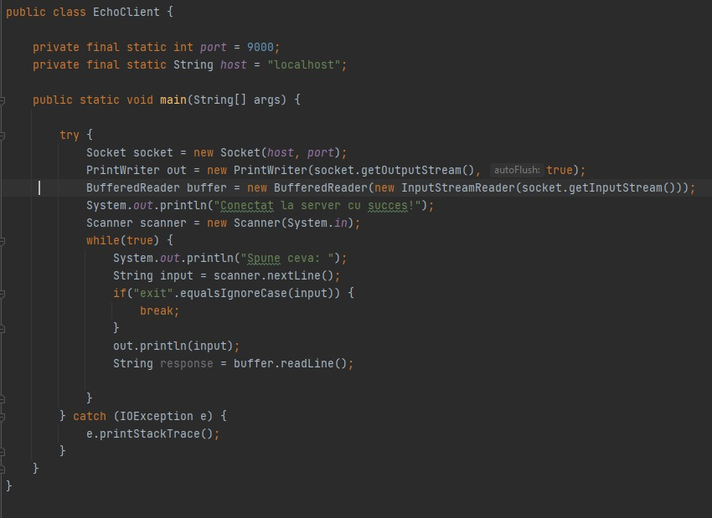
IMPLEMENTAREA PROIECTULUI
Aplicația EchoServer
Aplicația EchoClient

Slide 10
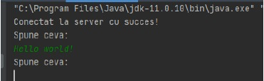
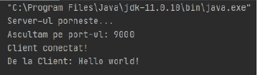
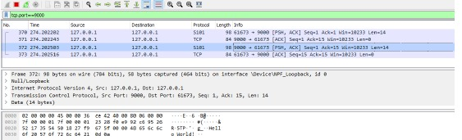
IMPLEMENTAREA PROIECTULUI
Aplicația EchoClient
Aplicația EchoServer
Captura de trafic

Slide 11
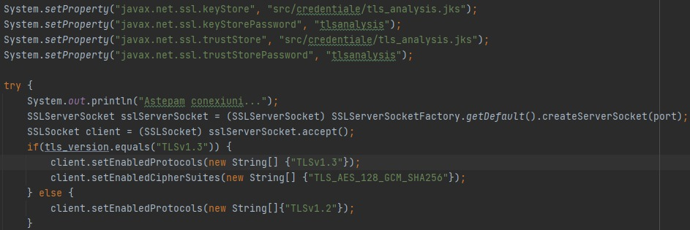
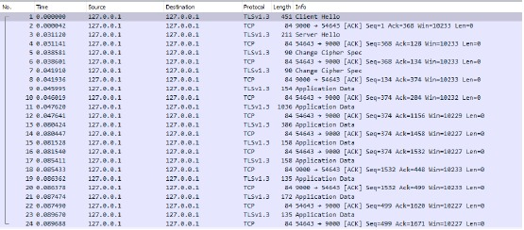
IMPLEMENTAREA PROIECTULUI
Aplicația Server

Slide 12
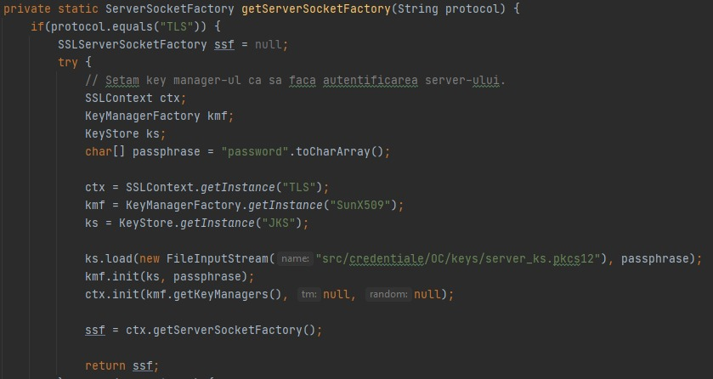
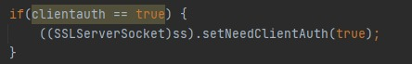
IMPLEMENTAREA PROIECTULUI
Aplicația ClassFileServer

Slide 13
CONCLUZII
Principalele funcționalități de care dispun aplicațiile create sunt:
➢ Folosirea de comunicații necriptate
➢ Alegerea versiunii de protocol TLS folosite
➢ Opțiunea de înregistrare a mesajelor din aplicație
➢ Încărcarea de fișiere și accesarea acestora pe internet
➢ Posibilitatea filtrării conexiunii pe baza certificatelor

Slide 14
DEZVOLTĂRI ULTERIOARE
➢ Folosirea unor adrese pe care și alți utilizatori din afara rețelei noastre locale să o poată accesa.
➢ Crearea de certificate semnate de un CA
➢ Implementarea de aplicații care să suporte schimbul de mesaje între mai multe conexiuni, aplicațiile EchoClient și Server prezentate în proiect, suportă schimbul de mesaje doar într-o singură sesiune.
➢ Pentru ultimele aplicații de test în care am folosit HTTPS, ar putea fi îmbunătățite prin afișarea unor paginii HTML.

Slide 15
Vă mulțumesc pentru atenție!

